Slide 1


Hybrid Mobile App Development
Revisando React Native

Slide 2


Buildando com o Metro
Similar ao webpack, o Metro irá buildar o projeto para nós, e criar a versão nativa. Basta rodarmos o comando abaixo:
npm start

Slide 3
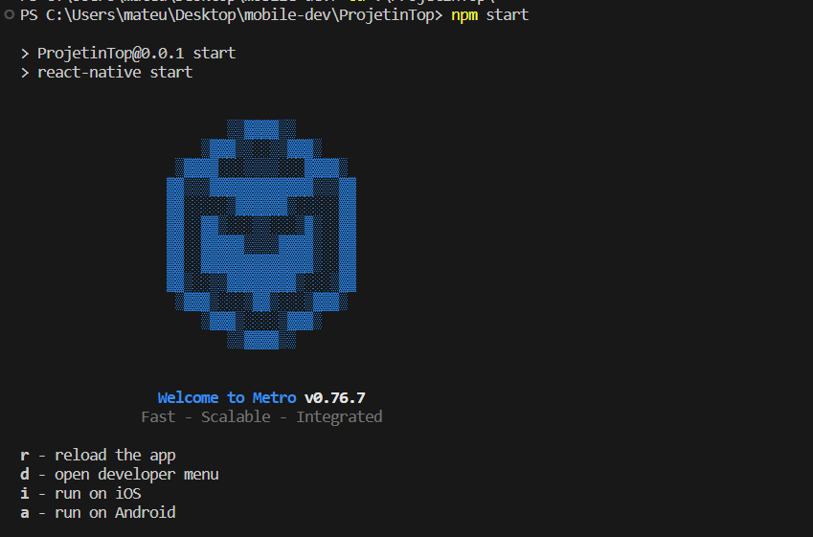
Buildando com o Metro
Similar ao webpack, o Metro irá buildar o projeto para nós, e criar a versão nativa. Basta rodarmos o comando abaixo:
npm start

Slide 4
Buildando com o Metro
Ao analisarmos a pasta do nosso novo projeto, vamos ver que temos uma pasta android.
O Metro irá criar um projeto android a partir do nosso projeto react native

Slide 5
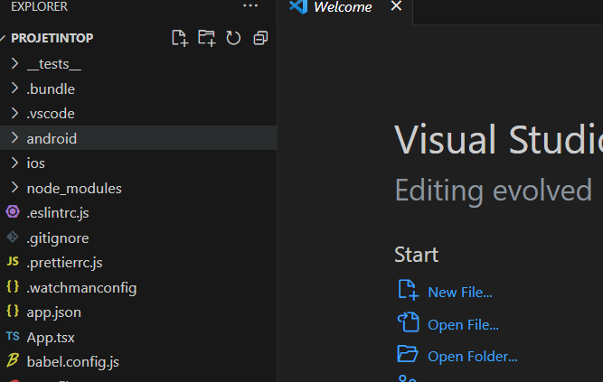
Buildando com o Metro
Ao analisarmos a pasta do nosso novo projeto, vamos ver que temos uma pasta android.
O Metro irá criar um projeto android a partir do nosso projeto react native

Slide 6
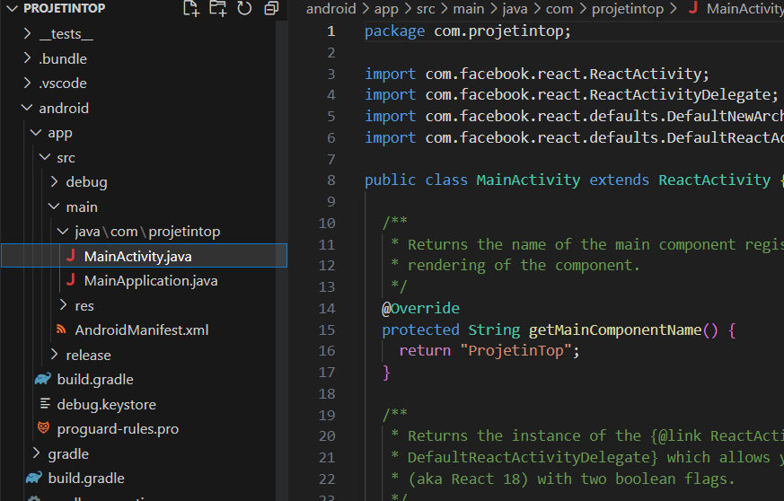
Buildando com o Metro
Ao analisarmos a pasta do nosso novo projeto, vamos ver que temos uma pasta android.
O Metro irá criar um projeto android a partir do nosso projeto react native

Slide 7
Rodando no Android Studio
Agora podemos rodar esse projeto Android gerado no Android Studio
Basta abrirmos ele, como fariamos como qualquer outro projeto, e rodá-lo em um emulador
Para dar um reload no App que está rodando, basta usar a interface do Metro

Slide 8
Relembrando Redux
Para termos os dados compartilhados entre as telas de adicionar nome e de sortear nome, iremos utilizar o Redux.

Slide 9
Redux
State management
Até o momento, o estado do nosso aplicativo ficou salvo apenas no estado dos componentes. É uma abordagem válida, mas muitas vezes teremos informações que devem ser compartilhadas por múltiplos componentes.

Slide 10
Redux
State management
O Redux funciona como uma fonte única da verdade, que salva dados e estado que podem ser utilizados por todo o aplicativo, sem termos duplicação de informação, e sem a necessidade de prop-drilling

Slide 11
Redux
Quando devemos utilizar?
Quando precisamos persistir dados além da vida de um componente, e quando precisarmos de uma fonte única da verdade, de uma informação necessária para múltiplos componentes

Slide 12
Redux
E como iniciar?
Para utilizar o Redux, nós precisamos de 3 “peças”.
O Store, que é o guardião do nosso estado
As actions, que são os eventos criados pelos componentes
O reducer, que é responsável pela lógica de cada action ouvida

Slide 13
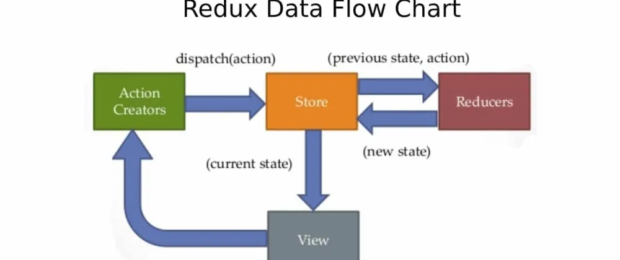
Redux

Slide 14
Redux
Como funciona o Redux:
1 - O Componente dispara uma ação
2 - A ação entra em uma fila do store
3 - A primeira ação é consumida pelo store, que adiciona seu estado atual e repassa ao reducer
4 - O reducer executa aquela ação de acordo com o que foi programado nele, e devolve um novo estado ao store
5 - O store se atualiza

Slide 15

Redux

Slide 16

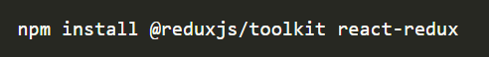
Redux
E como iniciar?

Slide 17
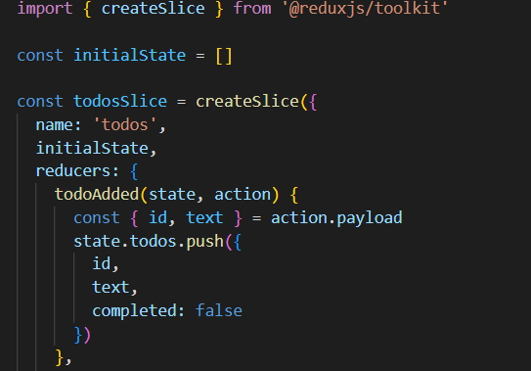
Redux
Novo padrão

Slide 18
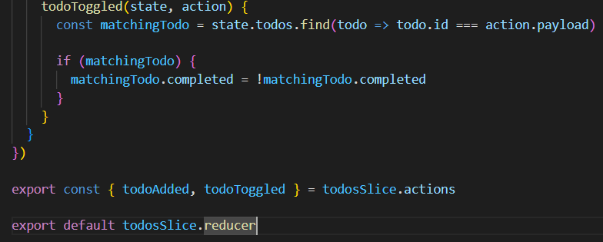
Redux
Novo padrão

Slide 19
Redux
Dispatch
O dispatch é uma função especial do redux. Sempre que quisermos executar uma action para o redux “ouvir” devemos chamá-la utilizando esse método.

Slide 20
Redux
Aplicando
Agora que relembramos como utilizar o redux, vamos aplicar para o nosso projeto.
Vamos criar um reducer apenas, e nele vamos salvar os dados de nome e sobrenome

Slide 21
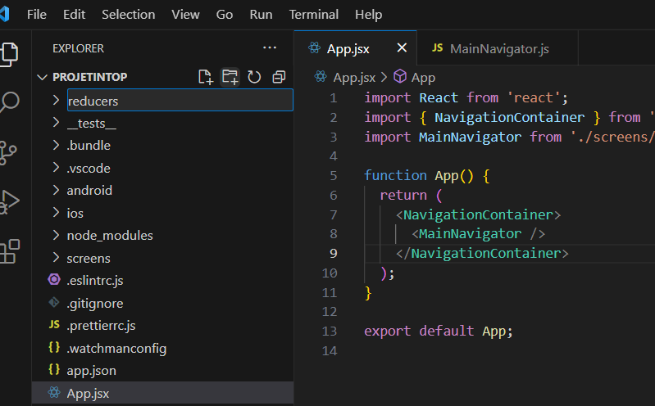
Redux
Criando uma pasta reducers

Slide 22
Redux
Criando uma pasta reducers

Slide 23
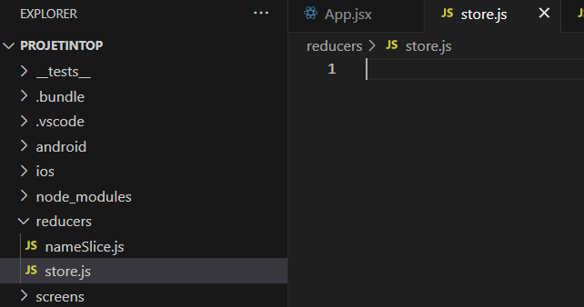
Redux
Criando os arquivos de store e slice

Slide 24
Redux
Aplicando
Vamos agora criar o slice para a nossa aplicação
Nele vamos definir o nosso objeto de state, nosso initialState e nossas actions, derivadas do nosso reducer

Slide 25
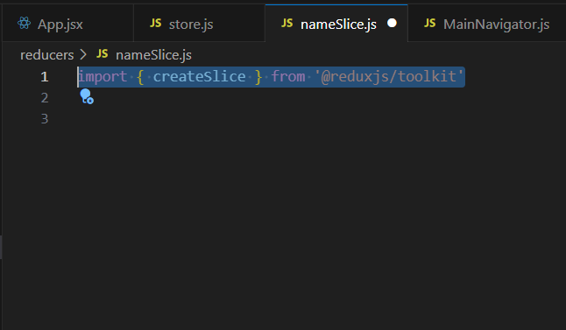
Redux

Slide 26
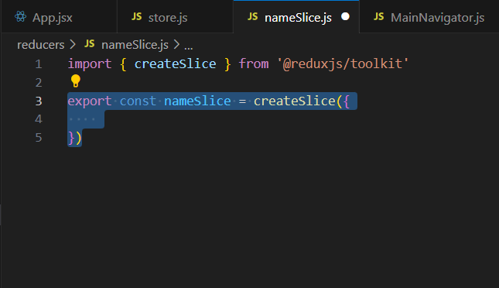
Redux

Slide 27
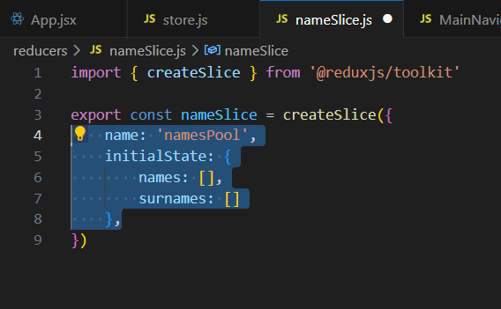
Redux

Slide 28
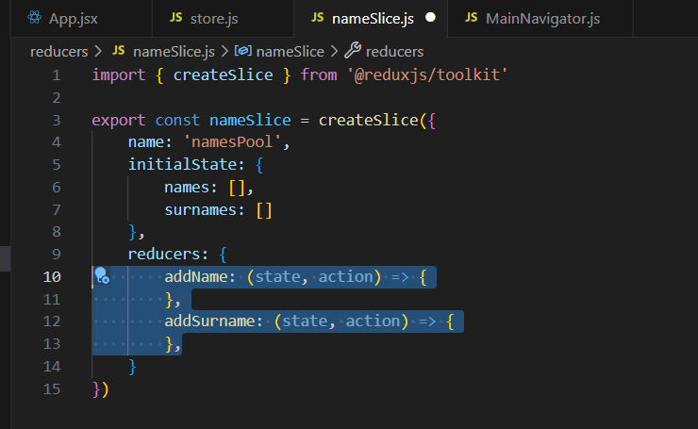
Redux

Slide 29
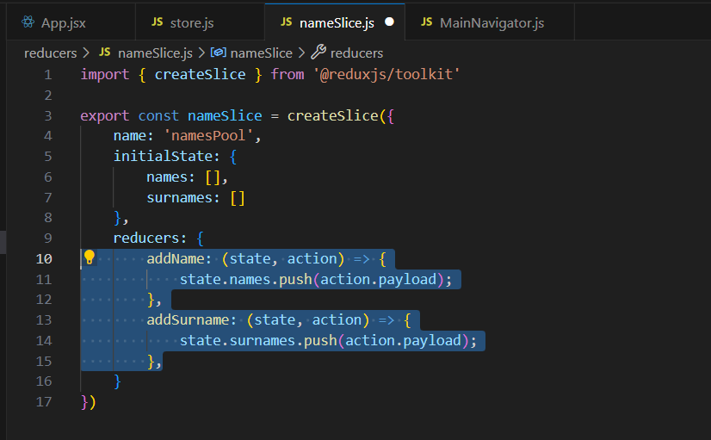
Redux

Slide 30
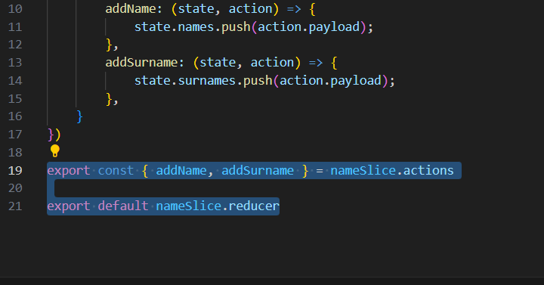
Redux

Slide 31
Redux
Aplicando
Agora vamos configurar nossa store
A store pode receber mais de um reducer, mas no nosso caso, temos apenas um

Slide 32
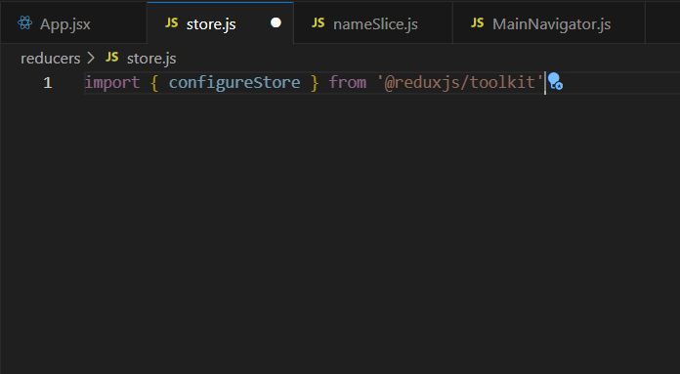
Redux

Slide 33
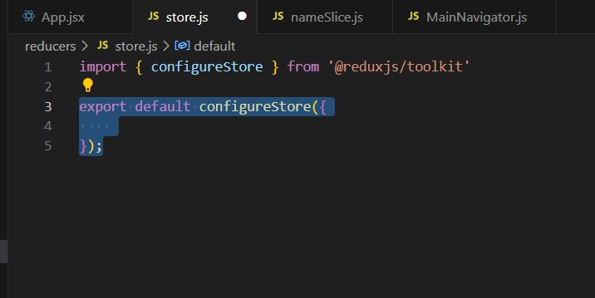
Redux

Slide 34
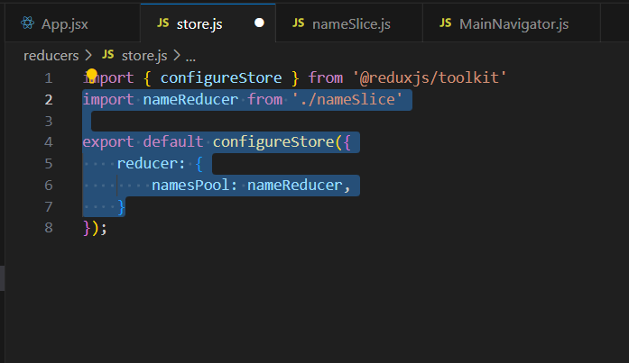
Redux

Slide 35
Redux
Aplicando
Por último, iremos passar a nossa store através do provider, para o nosso App.jsx
Isso já é o suficiente para nossas telas terem acesso ao nosso state e disparar actions, através dos hooks

Slide 36
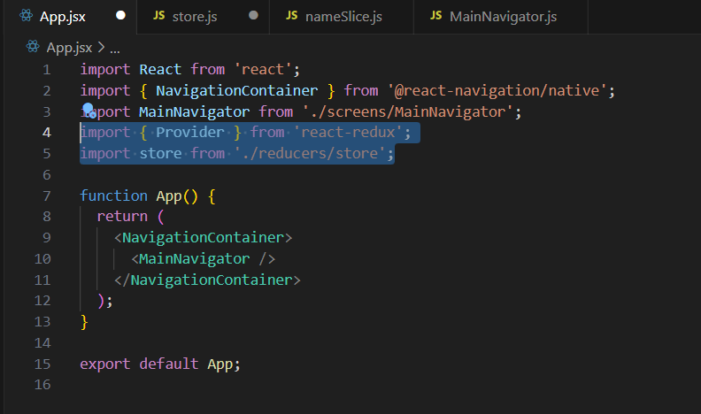
Redux

Slide 37
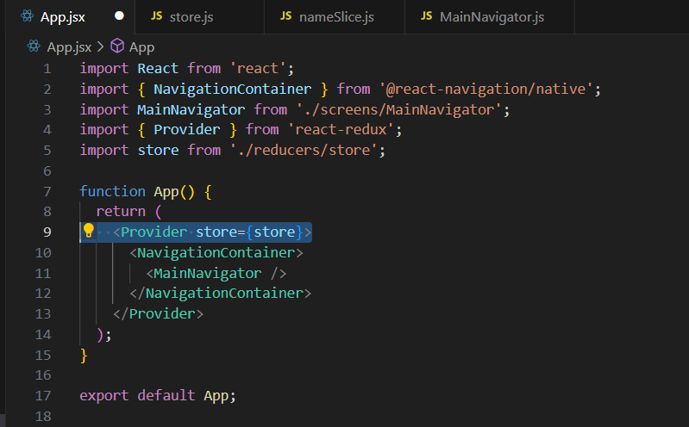
Redux

Slide 38
Redux
Aplicando
Agora vamos modificar o nosso projeto, para utilizar o redux, ao invés de salvar os nomes diretamente no state do componente

Slide 39
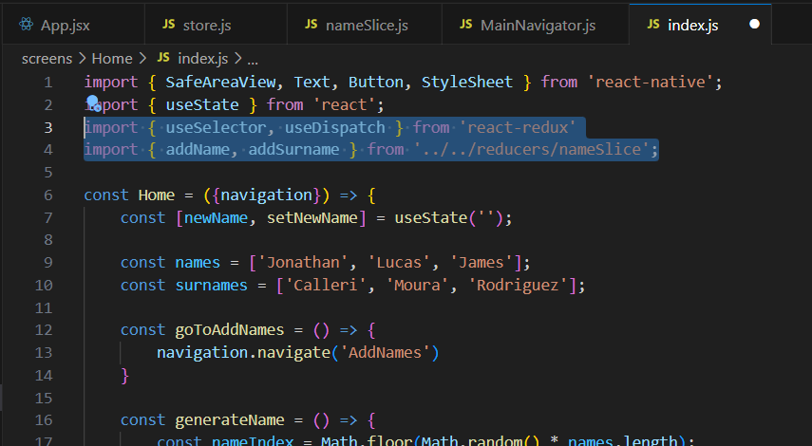
Redux
Aplicando
Agora vamos modificar o nosso projeto, para utilizar o redux, ao invés de salvar os nomes diretamente no state do componente

Slide 40
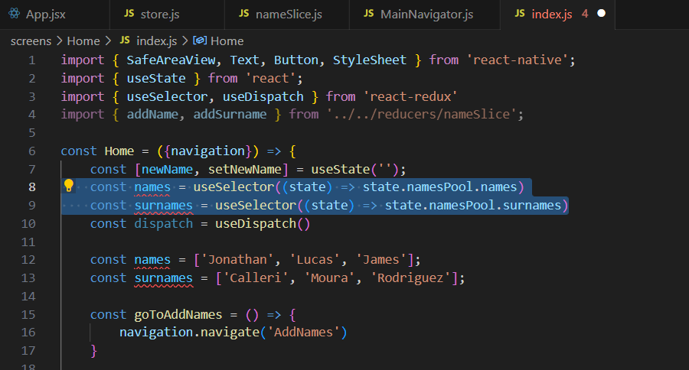
Redux
Aplicando
Agora vamos modificar o nosso projeto, para utilizar o redux, ao invés de salvar os nomes diretamente no state do componente

Slide 41
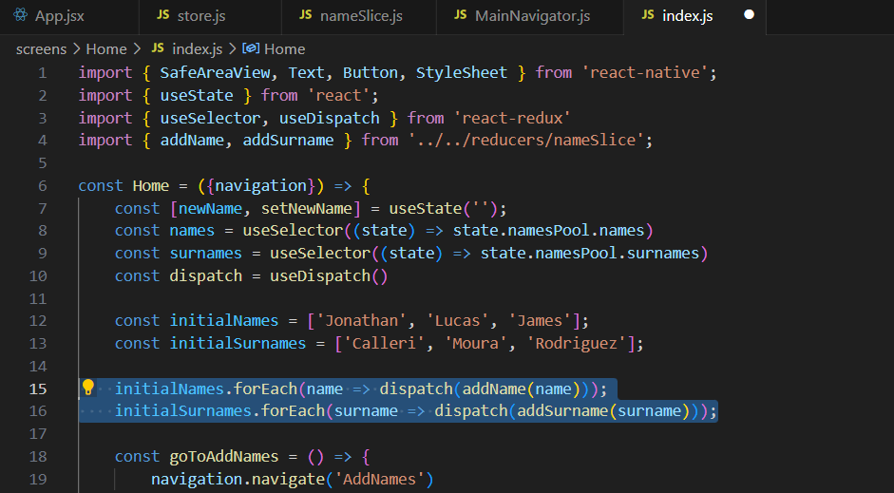
Redux
Aplicando
Agora vamos modificar o nosso projeto, para utilizar o redux, ao invés de salvar os nomes diretamente no state do componente

Slide 42
E… Quebrou
Consertando o App
Nosso ProjetinTop quebrou devido a um excesso de chamadas.
Isso ocorreu porque o update da store do nosso redux dispara a renderização do nosso componente.
É muito importante sabermos o que re-renderiza nossos componente

Slide 43
E… Quebrou
Consertando o App
Para consertar, iremos modificar as nossas actions para verificar se o nome já foi adicionado, e apenas adicionar nomes novos

Slide 44
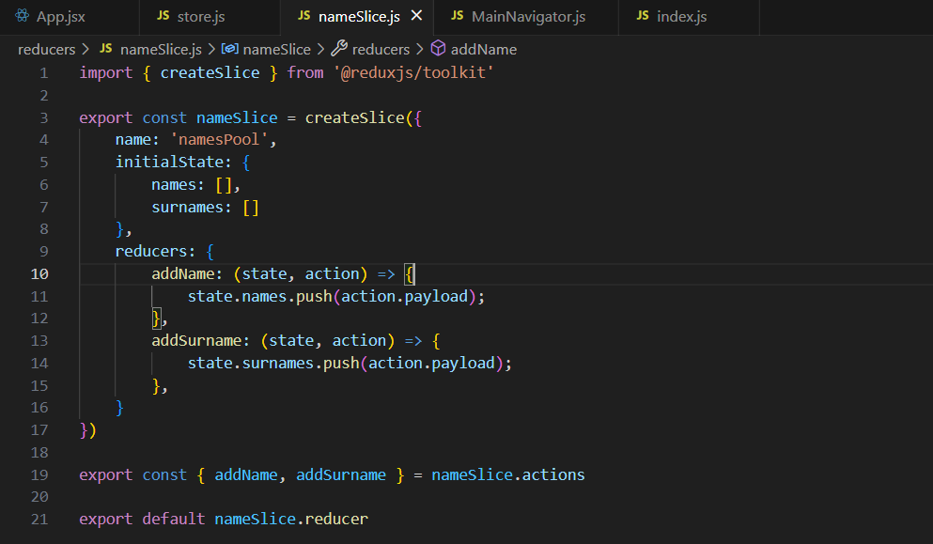
E… Quebrou
Consertando o App
Para consertar, iremos modificar as nossas actions para verificar se o nome já foi adicionado, e apenas adicionar nomes novos

Slide 45
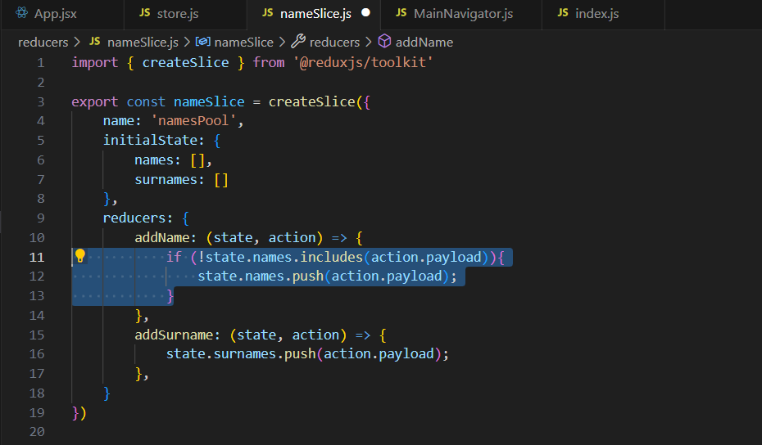
E… Quebrou
Consertando o App
Para consertar, iremos modificar as nossas actions para verificar se o nome já foi adicionado, e apenas adicionar nomes novos

Slide 46
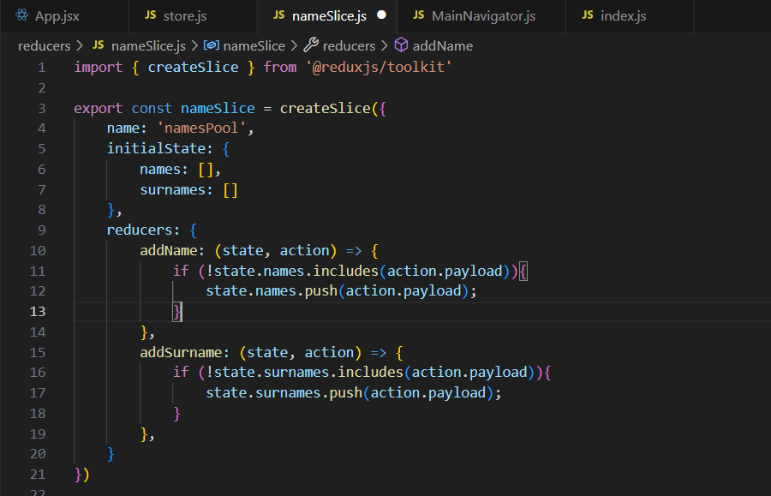
E… Quebrou
Consertando o App
Para consertar, iremos modificar as nossas actions para verificar se o nome já foi adicionado, e apenas adicionar nomes novos

Slide 47
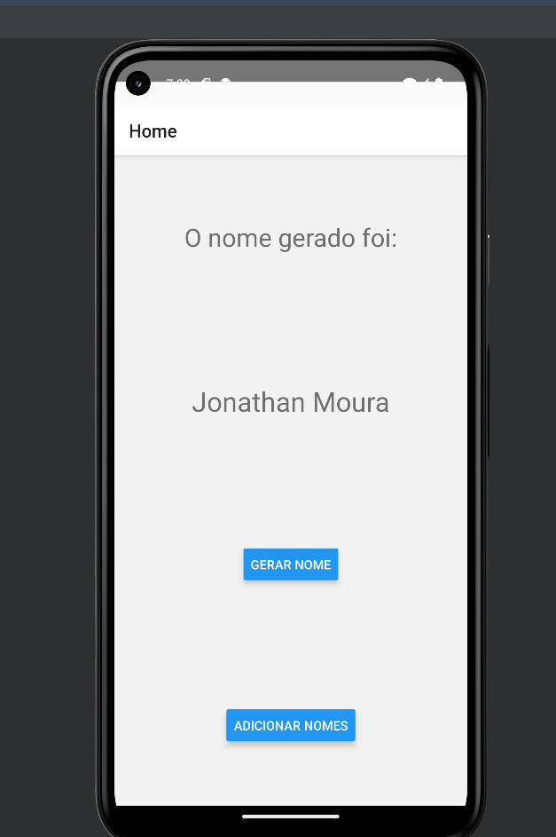

Slide 48
Atenção!!
Não repitam o que fizemos aqui
Não devemos gerar dispatchs na renderização de componentes, quando estamos “ouvindo” a store, é uma prática ruim.
Como a mudança no store dispara a renderização, o risco de termos um stack overflow é alto.

Slide 49
Atenção!!
Não repitam o que fizemos aqui
Vamos agora colocar os nomes no initialState, que é o mais correto a se fazer para termos um estado inicial populado.

Slide 50
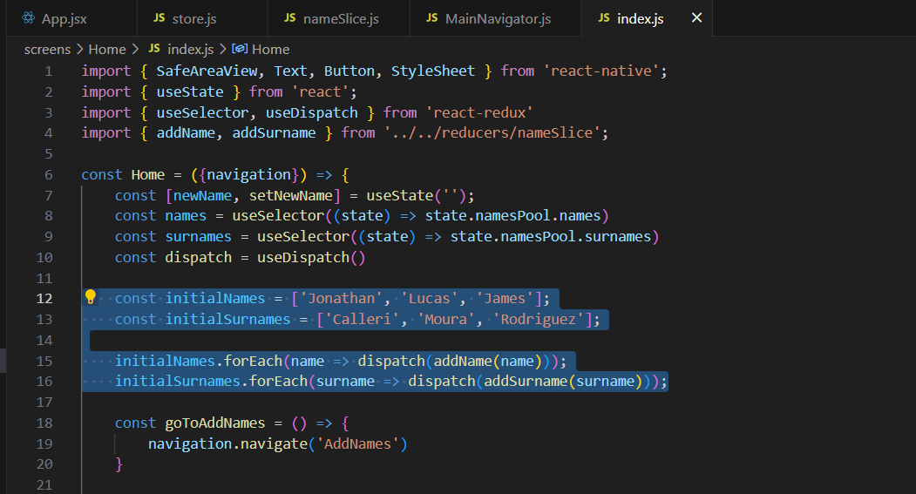
Atenção!!
Não repitam o que fizemos aqui
Vamos agora colocar os nomes no initialState, que é o mais correto a se fazer para termos um estado inicial populado.

Slide 51
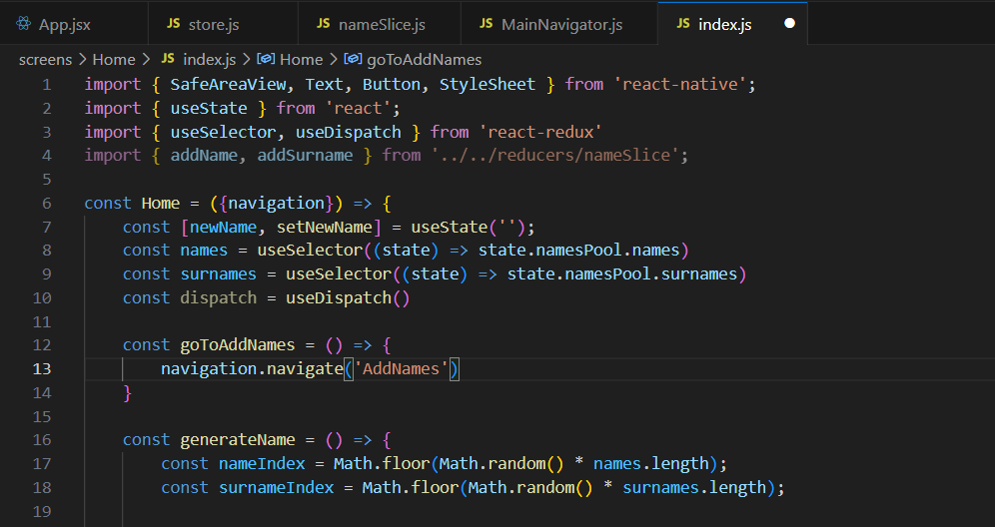
Atenção!!
Não repitam o que fizemos aqui
Vamos agora colocar os nomes no initialState, que é o mais correto a se fazer para termos um estado inicial populado.

Slide 52
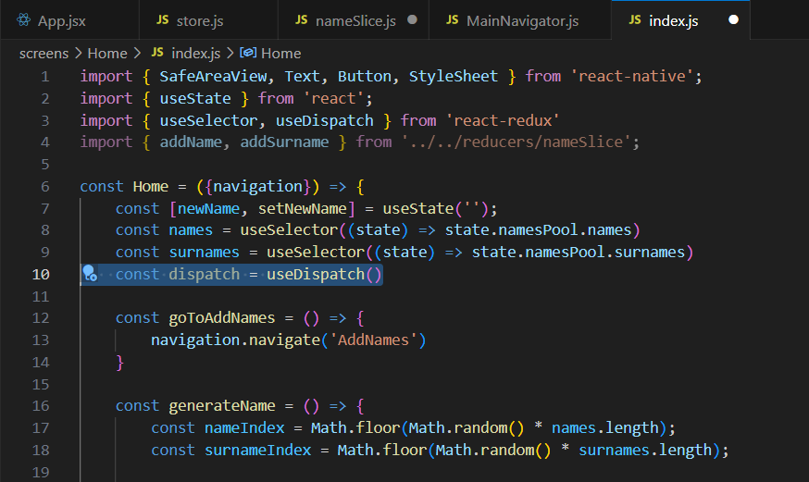
Atenção!!
Não repitam o que fizemos aqui
Vamos agora colocar os nomes no initialState, que é o mais correto a se fazer para termos um estado inicial populado.

Slide 53
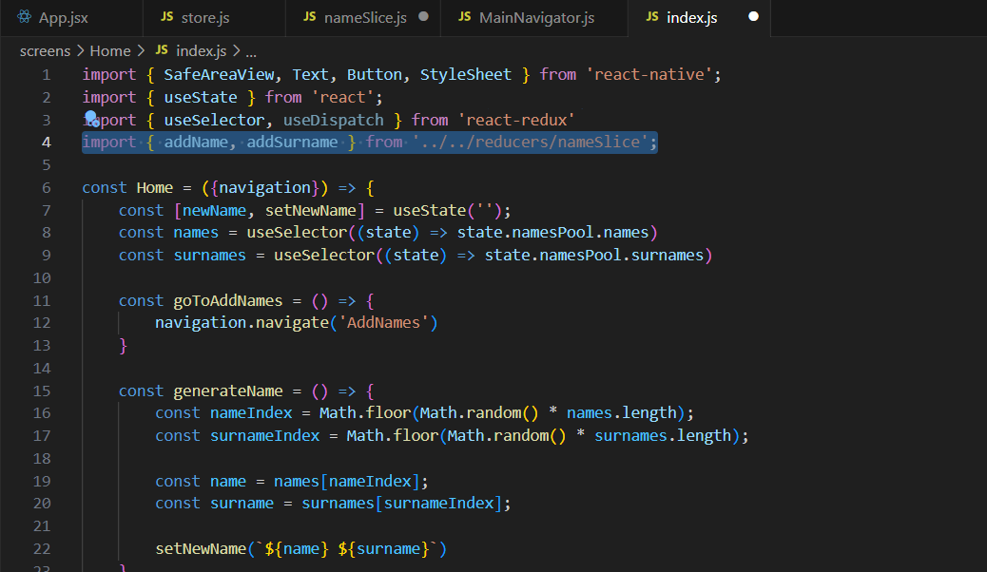
Atenção!!
Não repitam o que fizemos aqui
Vamos agora colocar os nomes no initialState, que é o mais correto a se fazer para termos um estado inicial populado.

Slide 54
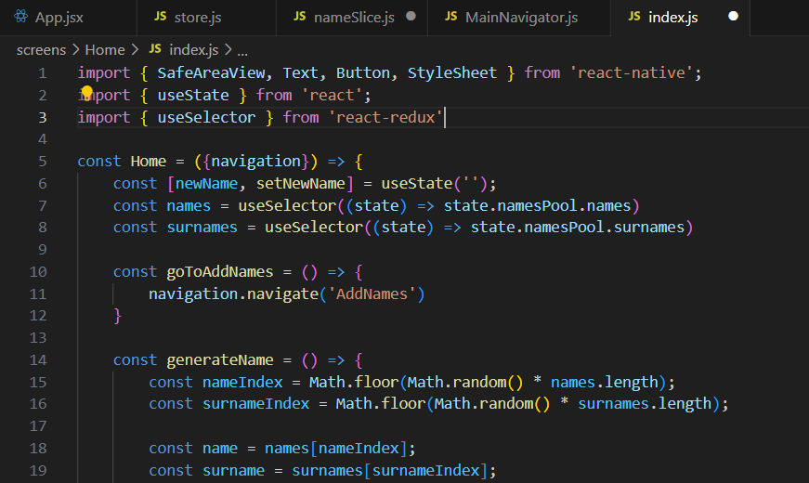
Atenção!!
Não repitam o que fizemos aqui
Vamos agora colocar os nomes no initialState, que é o mais correto a se fazer para termos um estado inicial populado.

Slide 55
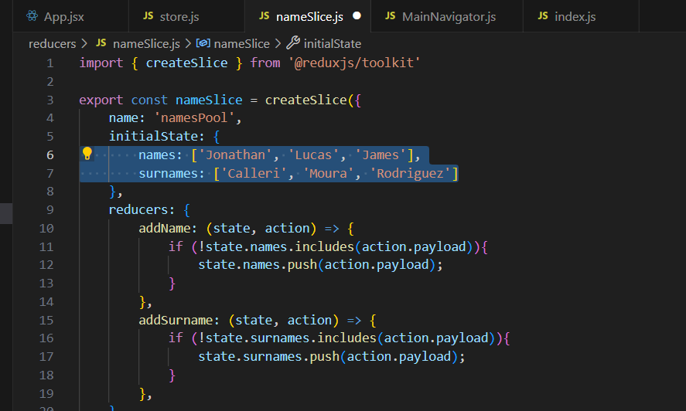
Atenção!!
Não repitam o que fizemos aqui
Vamos agora colocar os nomes no initialState, que é o mais correto a se fazer para termos um estado inicial populado.

Slide 56
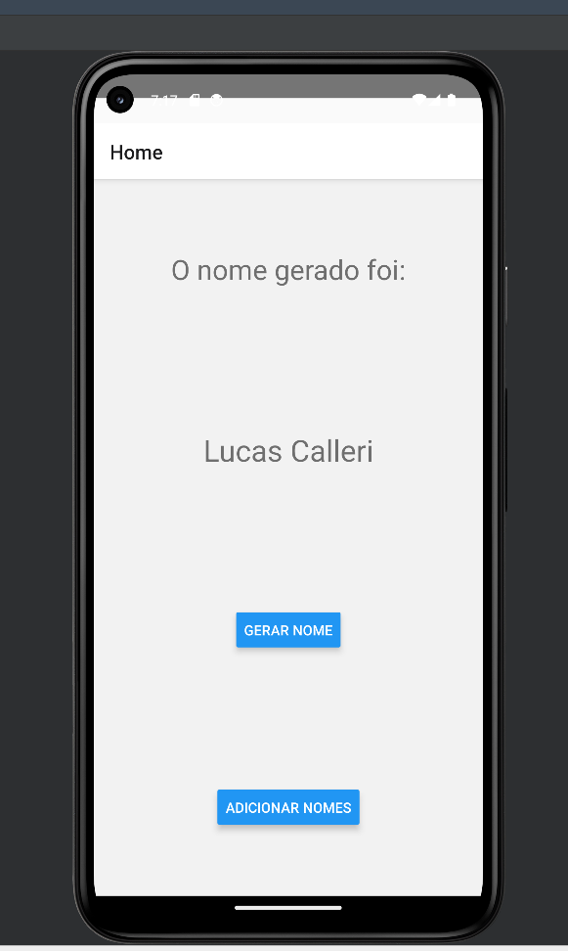

Slide 57
Adicionando Nomes
Parte visual
Agora só falta adicionarmos os nomes na nossa página de adicionar nomes
Para isso, iremos precisar primeiro adicionar os componentes visuais

Slide 58
TextInput
Principais Props
value
onChangeText (callback)
inputMode
maxLength
multiline

Slide 59
TextInput
Principais Props
value
onChangeText (callback)
inputMode
maxLength
multiline

Slide 60
TextInput
Controlando o Input
Para o nosso caso de uso, utilizaremos o TextInput como Controlled Component. Isso significa que o estado dele será controlado pelo componente pai. Ou seja, iremos passar uma prop value, e atualizaremos ela com o estado do componente pai, utilizando o onChangeText

Slide 61
Adicionando Nomes
Parte visual
Vamos inicialmente adicionar o mesmo style da Home no nosso SafeAreaView, e adicionar os componentes de TextInput e Button

Slide 62
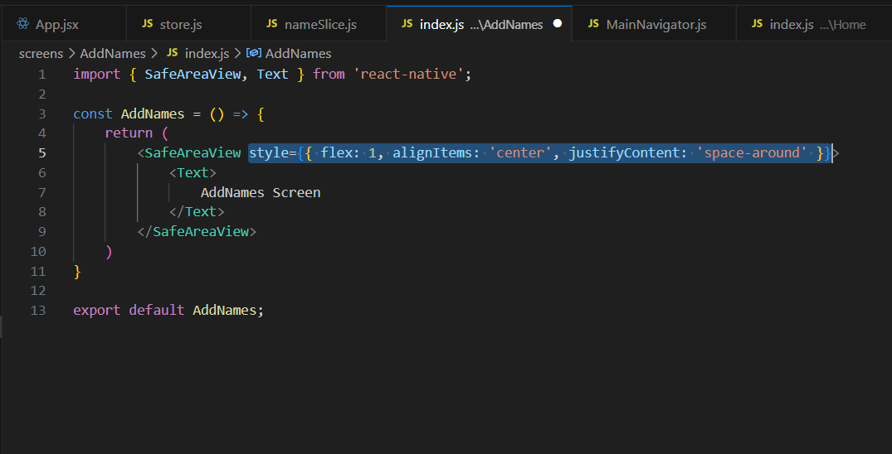
Adicionando Nomes
Parte visual
Vamos inicialmente adicionar o mesmo style da Home no nosso SafeAreaView, e adicionar os componentes de TextInput e Button

Slide 63
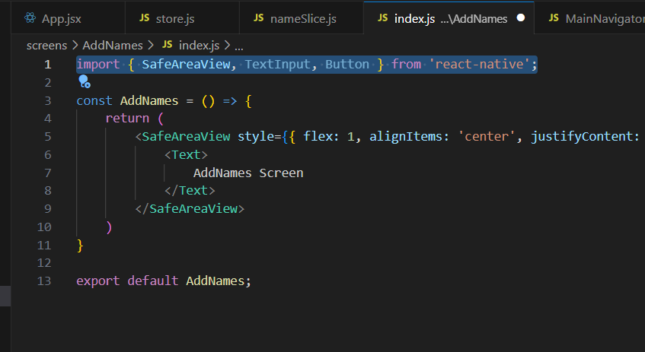
Adicionando Nomes
Parte visual
Vamos inicialmente adicionar o mesmo style da Home no nosso SafeAreaView, e adicionar os componentes de TextInput e Button

Slide 64
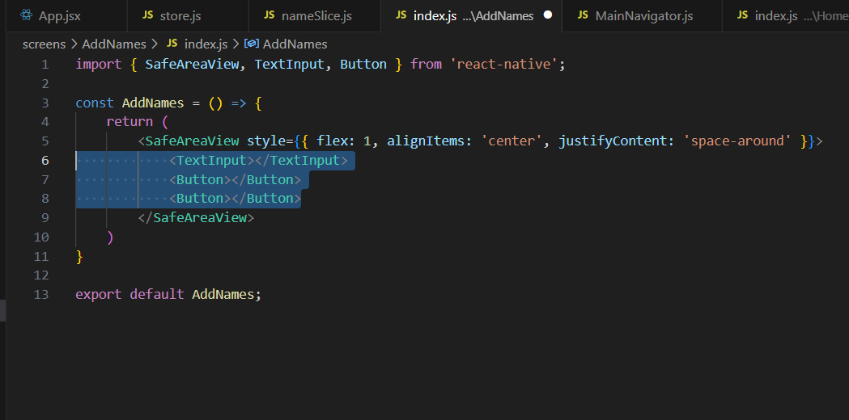
Adicionando Nomes
Parte visual
Vamos inicialmente adicionar o mesmo style da Home no nosso SafeAreaView, e adicionar os componentes de TextInput e Button

Slide 65
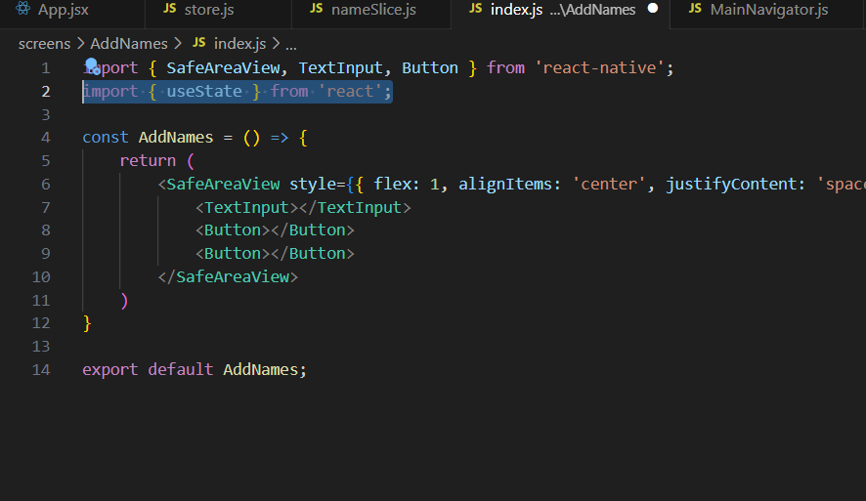
Adicionando Nomes
Parte visual
Vamos inicialmente adicionar o mesmo style da Home no nosso SafeAreaView, e adicionar os componentes de TextInput e Button

Slide 66
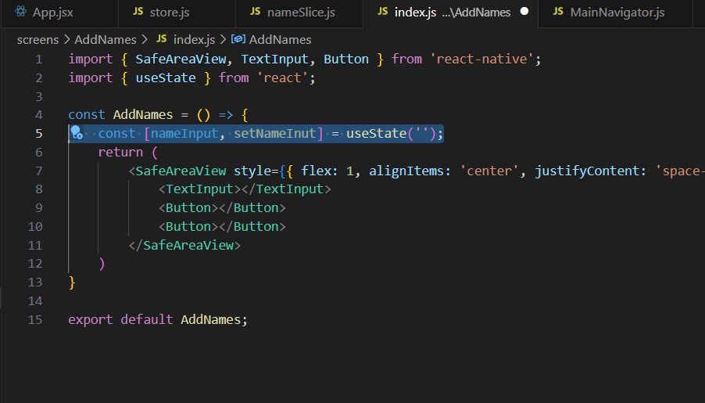
Adicionando Nomes
Parte visual
Vamos inicialmente adicionar o mesmo style da Home no nosso SafeAreaView, e adicionar os componentes de TextInput e Button

Slide 67
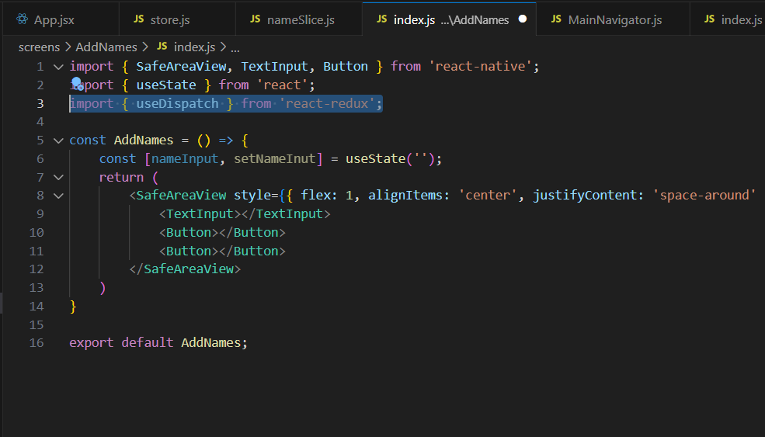
Adicionando Nomes
Parte visual
Vamos inicialmente adicionar o mesmo style da Home no nosso SafeAreaView, e adicionar os componentes de TextInput e Button

Slide 68
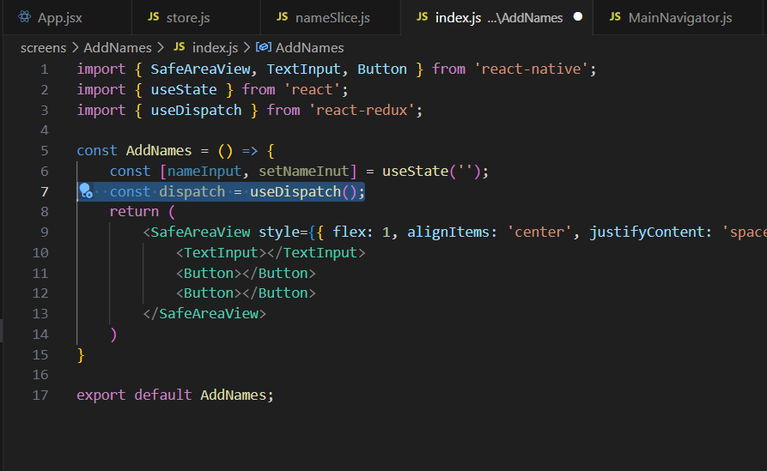
Adicionando Nomes
Parte visual
Vamos inicialmente adicionar o mesmo style da Home no nosso SafeAreaView, e adicionar os componentes de TextInput e Button

Slide 69
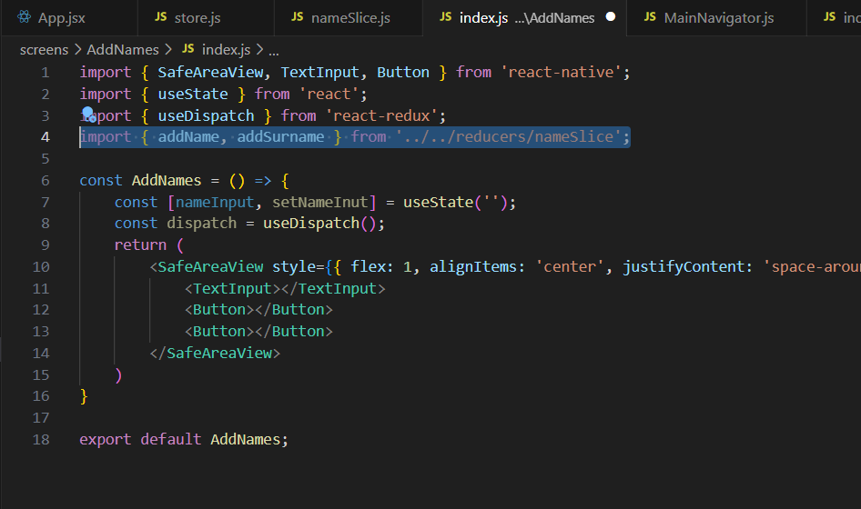
Adicionando Nomes
Parte visual
Vamos inicialmente adicionar o mesmo style da Home no nosso SafeAreaView, e adicionar os componentes de TextInput e Button

Slide 70
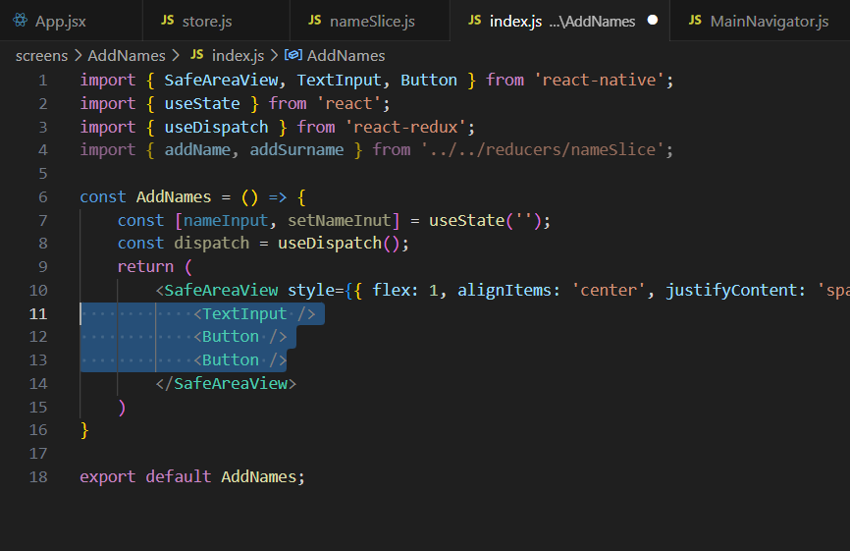
Adicionando Nomes
Parte visual
Vamos inicialmente adicionar o mesmo style da Home no nosso SafeAreaView, e adicionar os componentes de TextInput e Button

Slide 71
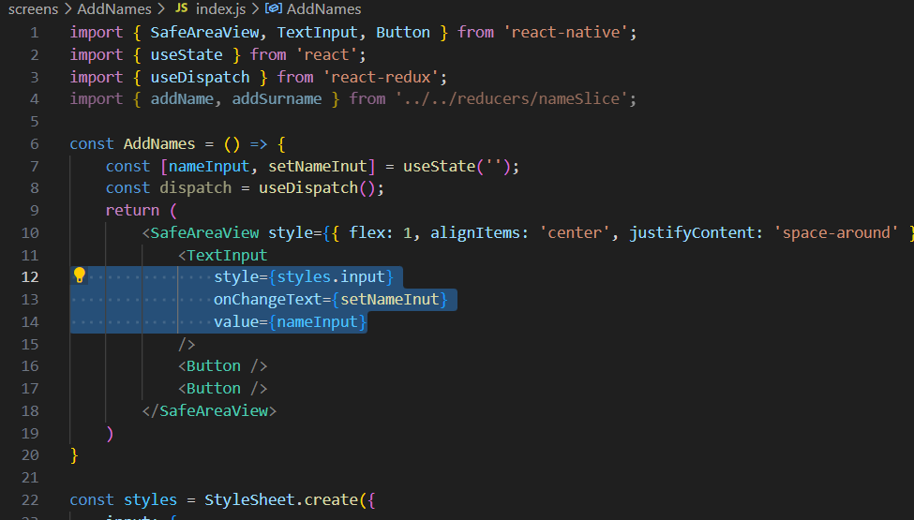
Adicionando Nomes
Parte visual
Vamos inicialmente adicionar o mesmo style da Home no nosso SafeAreaView, e adicionar os componentes de TextInput e Button

Slide 72
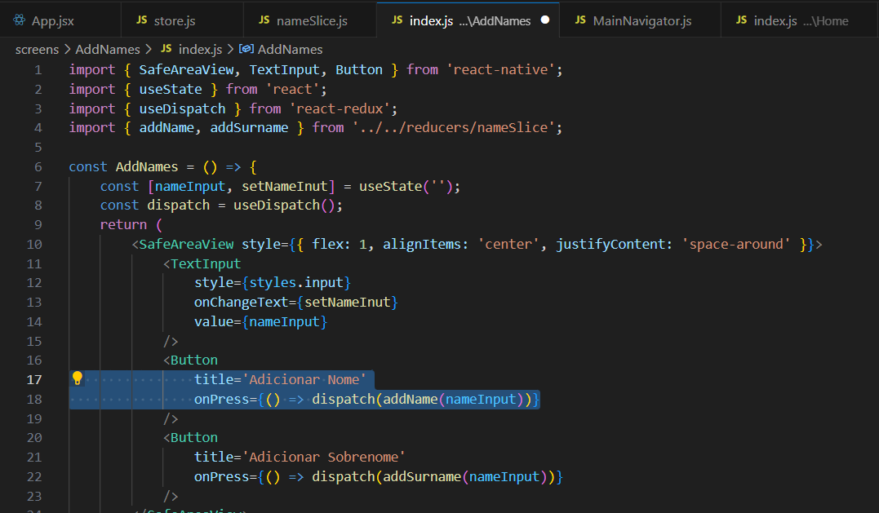
Adicionando Nomes
Parte visual
Vamos inicialmente adicionar o mesmo style da Home no nosso SafeAreaView, e adicionar os componentes de TextInput e Button

Slide 73
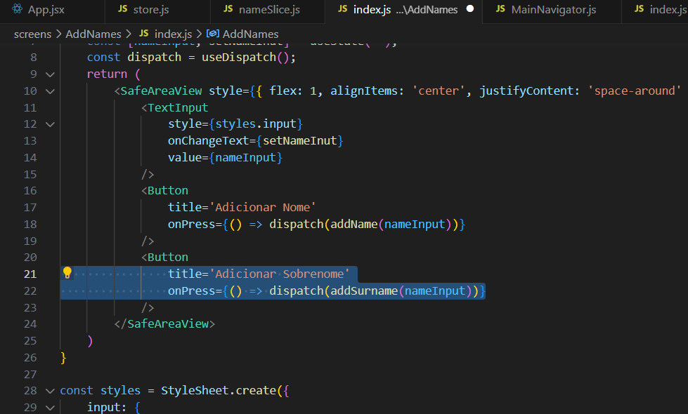
Adicionando Nomes
Parte visual
Vamos inicialmente adicionar o mesmo style da Home no nosso SafeAreaView, e adicionar os componentes de TextInput e Button

Slide 74
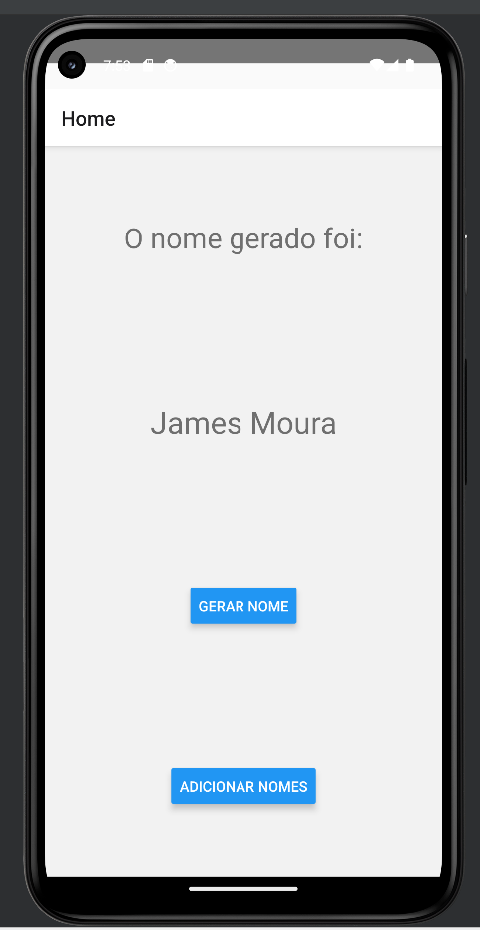
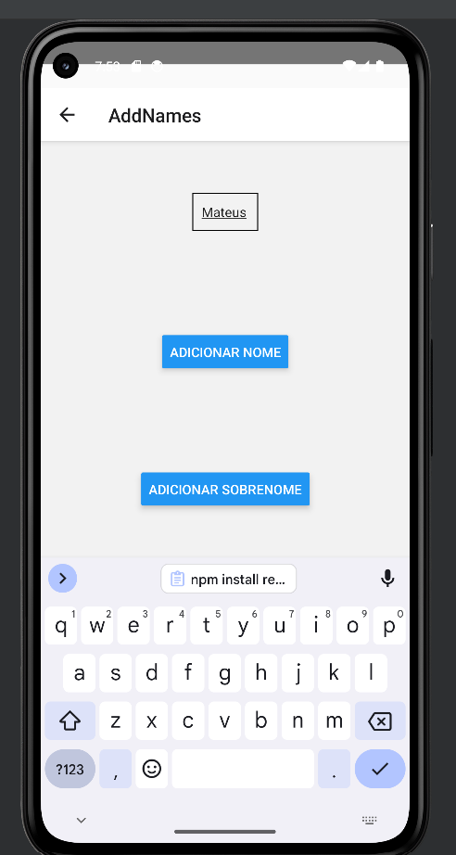
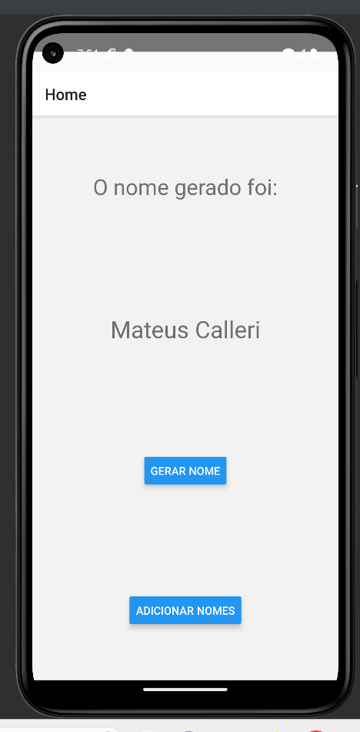

Slide 75
Acertando o layout
Parte visual
O professor errou no layout, pelo visto, vamos consertar

Slide 76
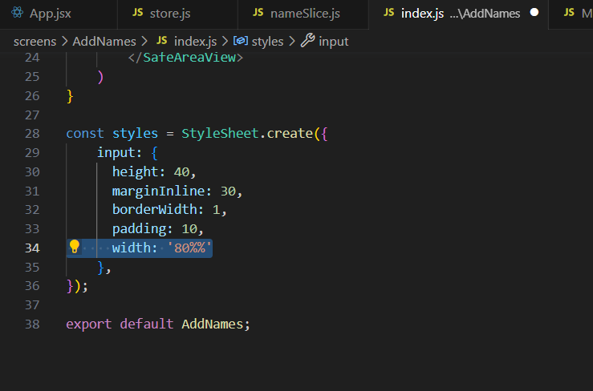
Acertando o layout
Parte visual
O professor errou no layout, pelo visto, vamos consertar

Slide 77

Dúvidas, anseios, desabafos?

Slide 78



